Slide 1
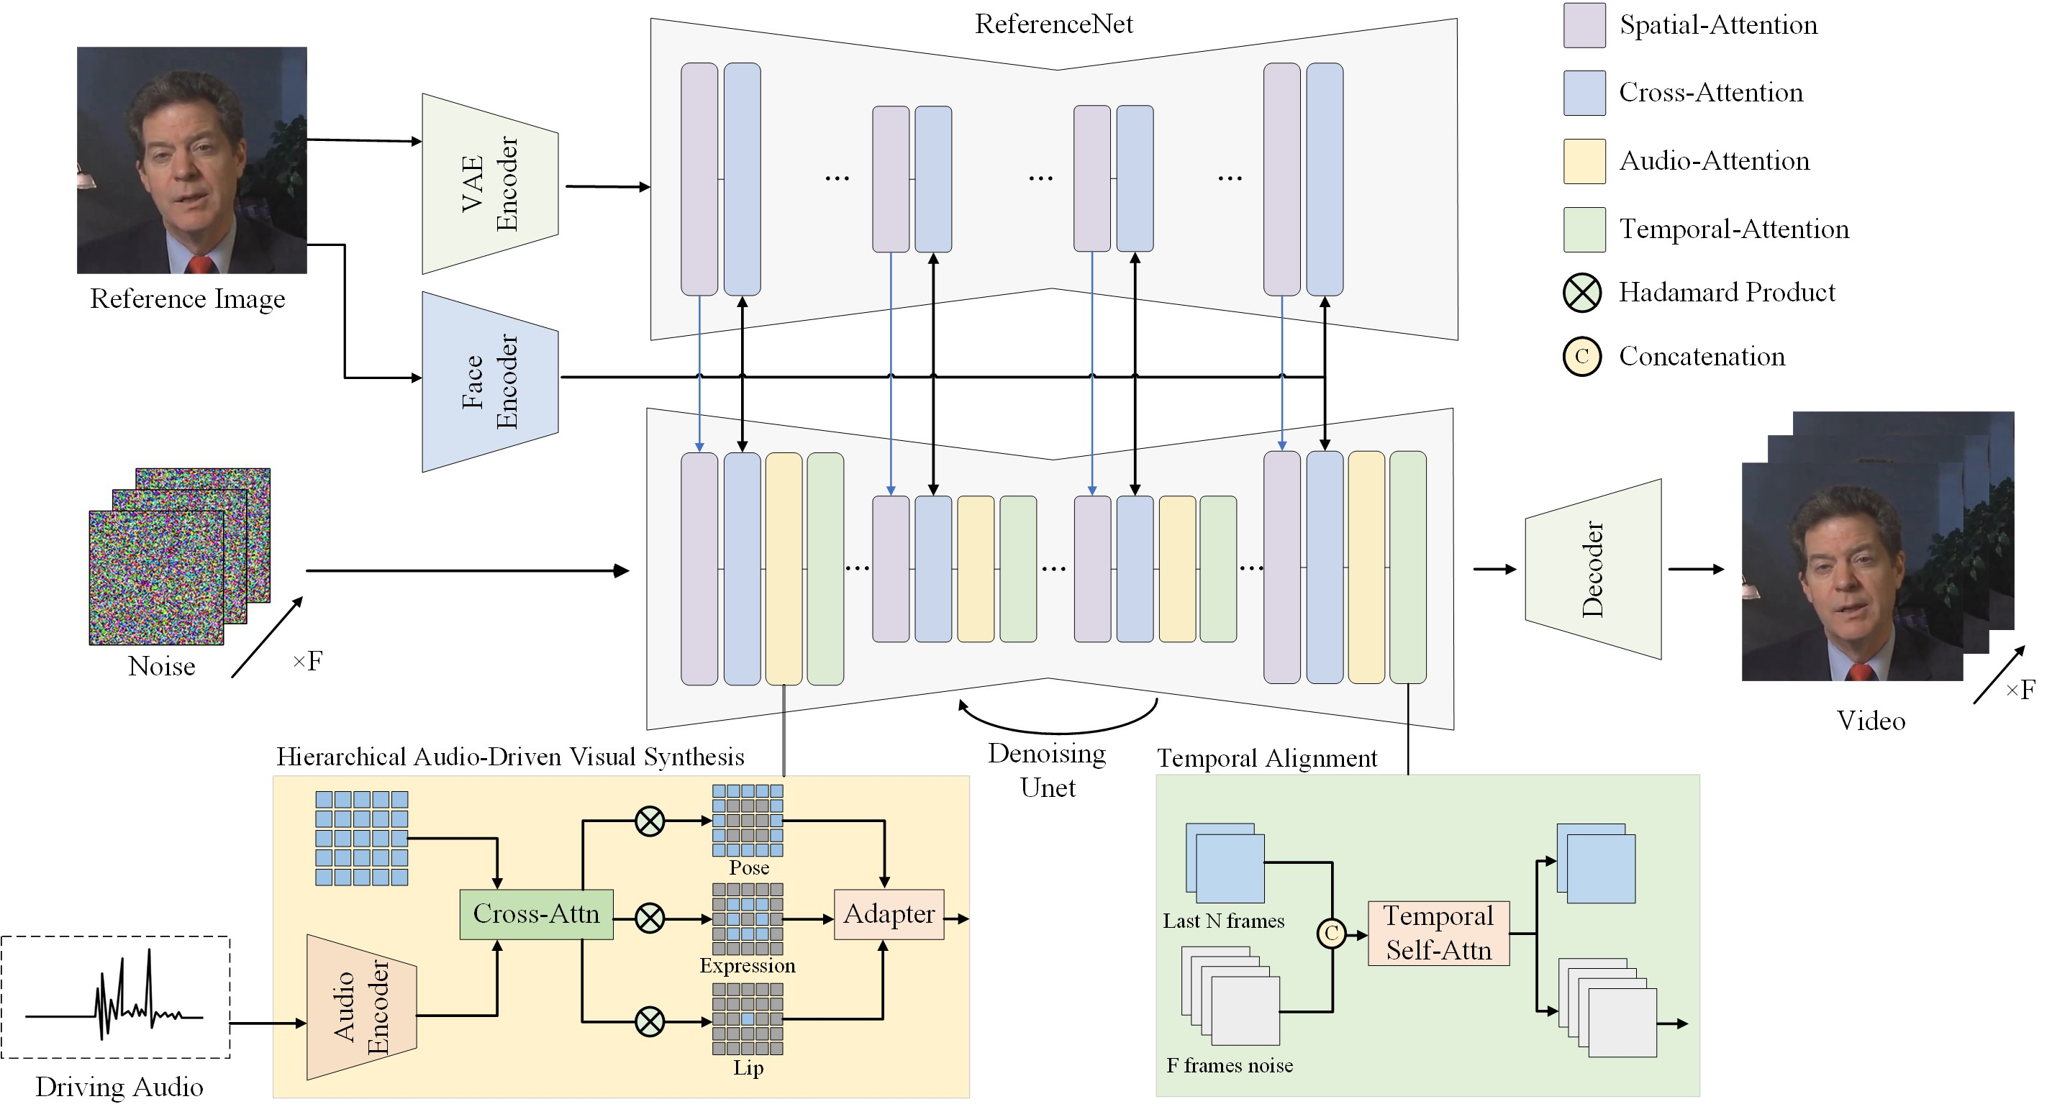
Talking Head Generation
Spatial Attention
Cross-Attention
Audio-Attention
Temporal-Attention
* Cross-Attention
두 개의 서로 다른 시퀀스간의 상호작용을 모델링하는 주의 메커니즘
-> 오디오 시퀀스를 쿼리로 사용하고, 비디오 프레임을 키와 값으로 사용하는 경우, Cross-Attention은 오디오 입력이 비디오에서 어떤 부분에 주목해야 하는지 결정 (계산시에 주로 Hadamard Product (하다마드 곱) 사용)

Slide 2
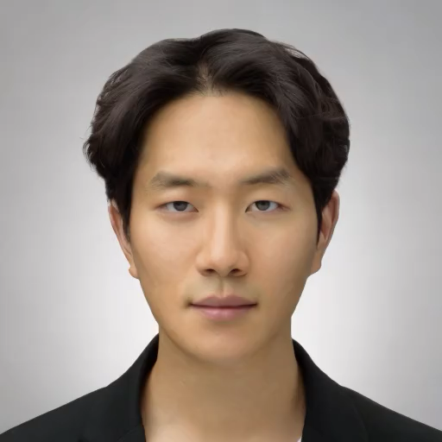
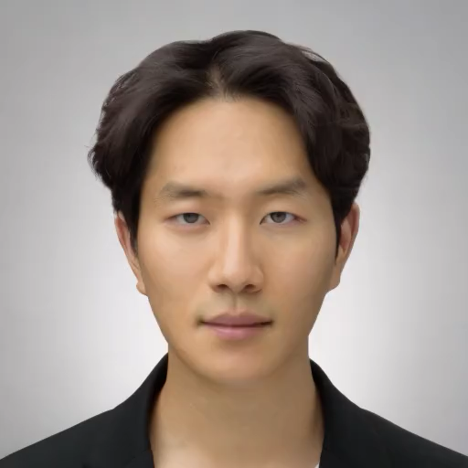

Results
Korean
English
Korean
w/ low lip_weight

